Slide 1

9-11 классы

Slide 2
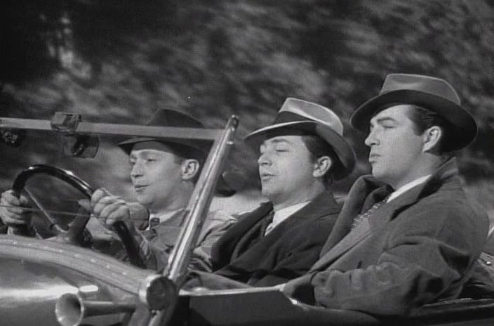
1 вопрос: напишите имена товарищей:

Slide 3
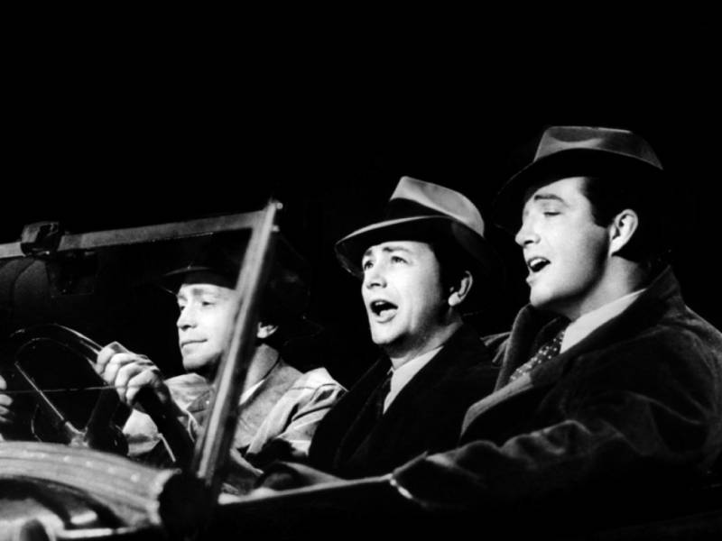
Ответ на 1 вопрос:
Роберт Локамп, Отто Кестер, Готтфрид Ленц

Slide 4
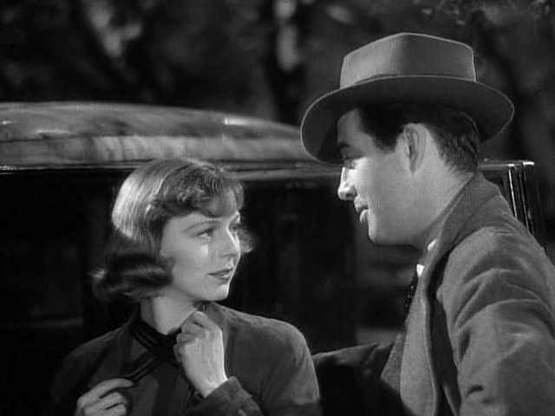
2 вопрос:
Кем в кафе «Интернациональ», подрабатывал герой книги Робби ?

Slide 5
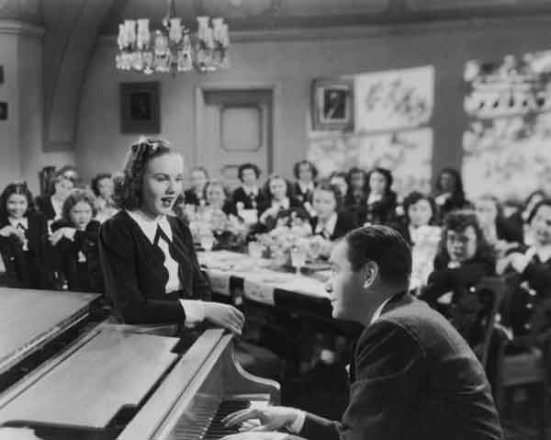
Ответ на 2 вопрос: пианистом

Slide 6
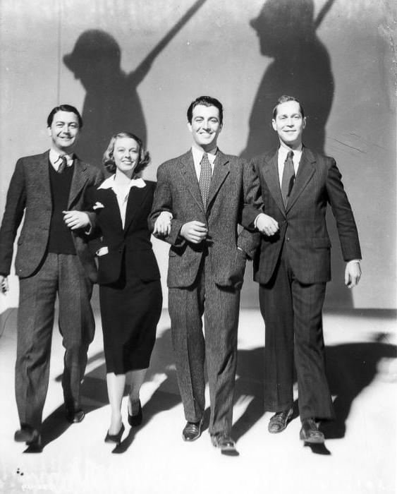
3 вопрос: действие романа происходит в Германии приблизительно в 1928 году.
Какой деятельностью занимаются товарищи?

Slide 7
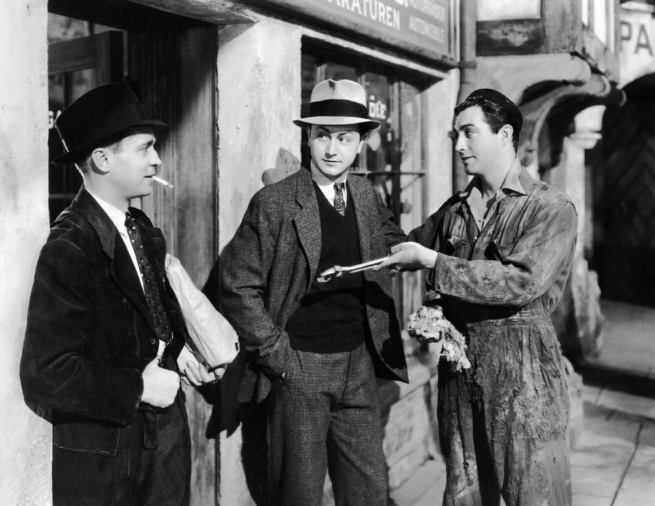
Ответ на 3 вопрос: содержат авторемонтную мастерскую.

Slide 8
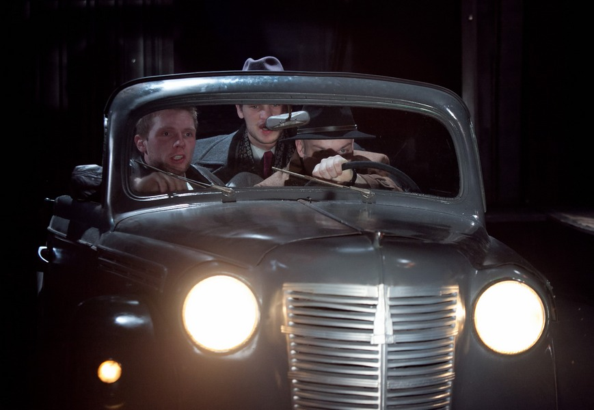
4 вопрос:
Больвис предложил Отто пари – двести марок против двадцати, если тот рискнет на своей таратайке помериться силами с его новой спортивной машиной. Но как бы она ни была безупречна по своим техническим качествам, ее внешний вид все еще оставался страшноватым. Мы, конечно, могли бы придать машине куда более привлекательный вид, но по опре- деленной причине сознательно не делали этого.
Машину мы назвали …

Slide 9
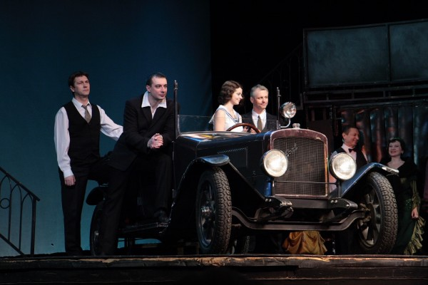
Ответ на 4 вопрос:
«КАРЛ» – призрак шоссейных дорог.

Slide 10
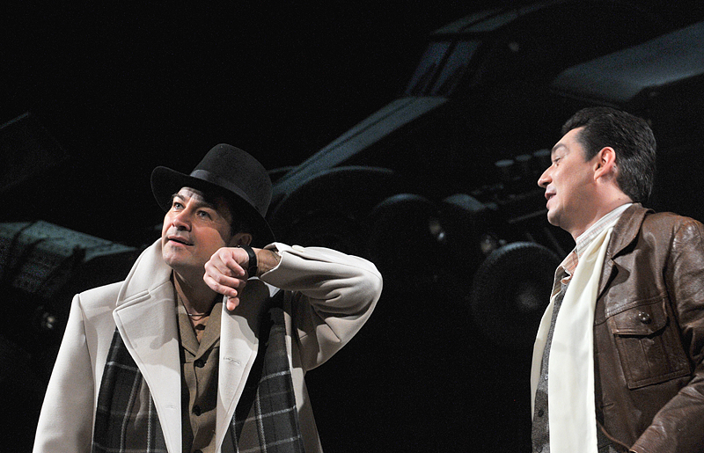
5 вопрос:
Кестер надел свой самый ……. костюм и поехал в финансовое управление. Он хотел добиться снижения наших налогов. а) любимый б) приличный в) старый

Slide 11
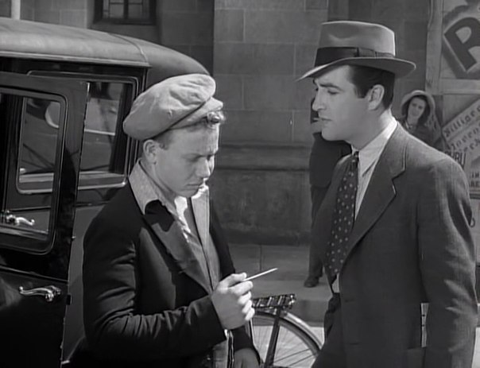
Ответ на 5 вопрос: в) старый

Slide 12
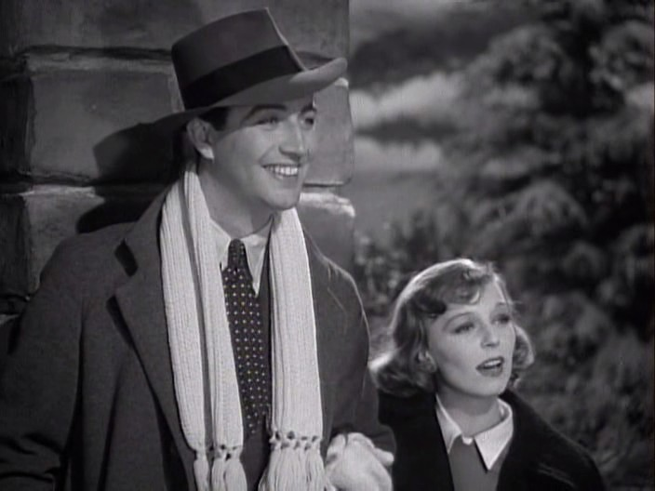
6 вопрос: как звали возлюбленную главного героя?

Slide 13
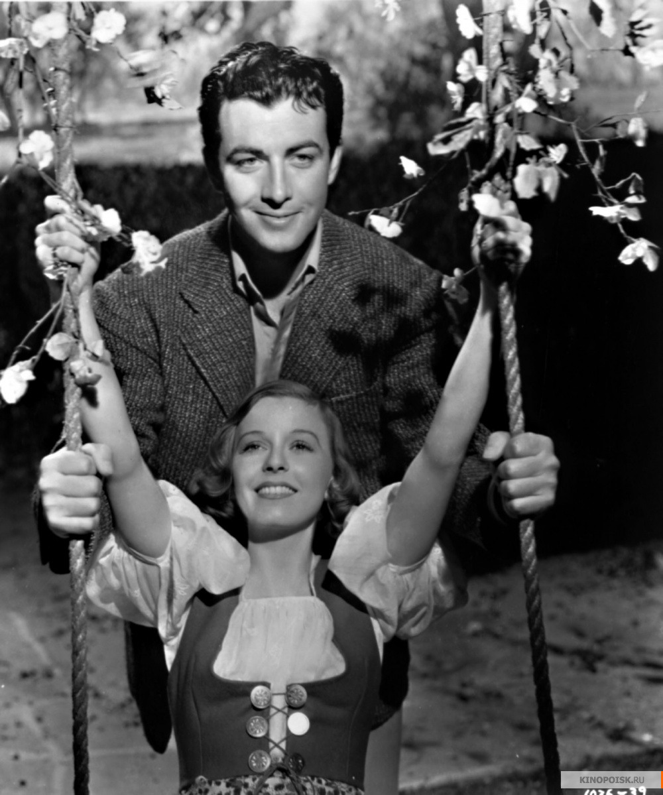
Ответ на
6 вопрос:
Патриция
Хольман

Slide 14
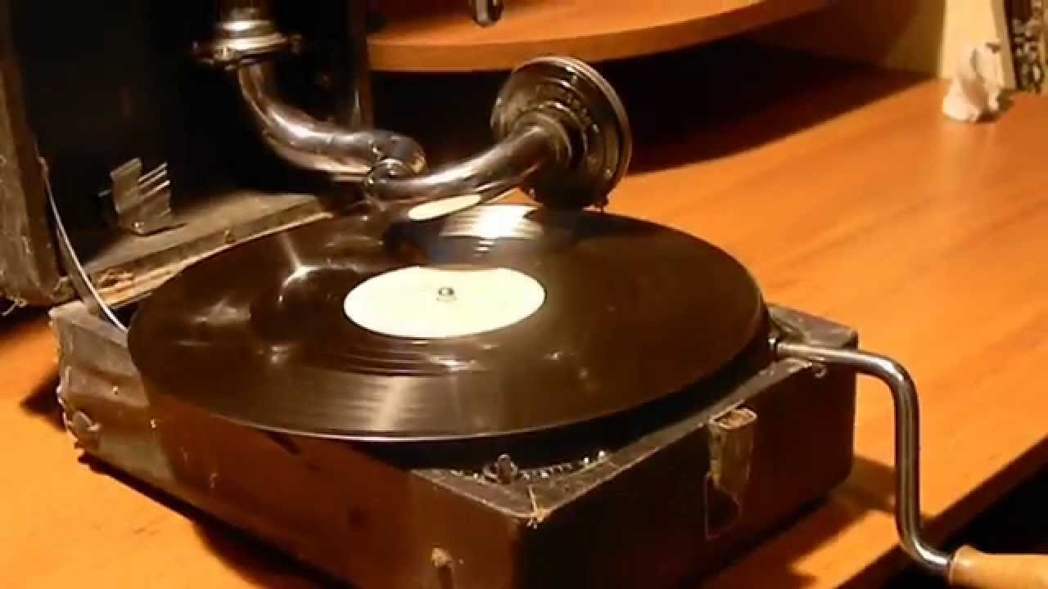
7 вопрос:
Ленц завел патефон. У него была коллекция………….
Он проиграл нам некоторые из них: о Миссисипи, о собирателях хлопка, о знойных ночах и голубых тропических реках. а) негритянских песен б) произведений Бетховена в) Бразильских исполнителей

Slide 15
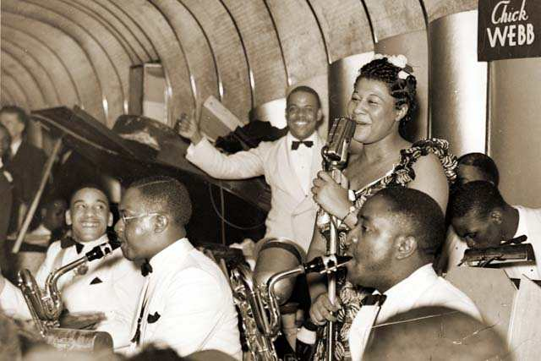
Ответ на 7 вопрос: а) негритянских песен

Slide 16
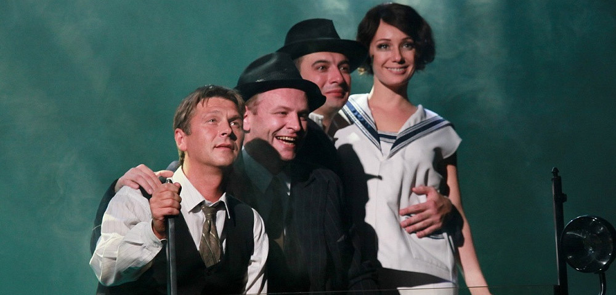
8 вопрос:
Мы направились к павильону, где набрасывали гуттаперчевые кольца на крючки. Здесь были всевозможные выигрыши. Я бросил первым. Умывальный таз с кувшином и мыльницей. Затем изготовился Ленц. Он взял пять колец.
Ленцу достался главный выигрыш –

Slide 17
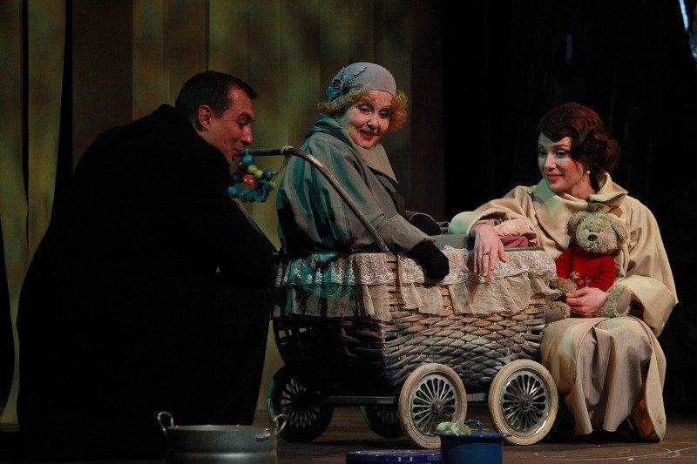
Ответ на 8 вопрос: детская коляска с розовым одеялом и кружевной накидкой.

Slide 18
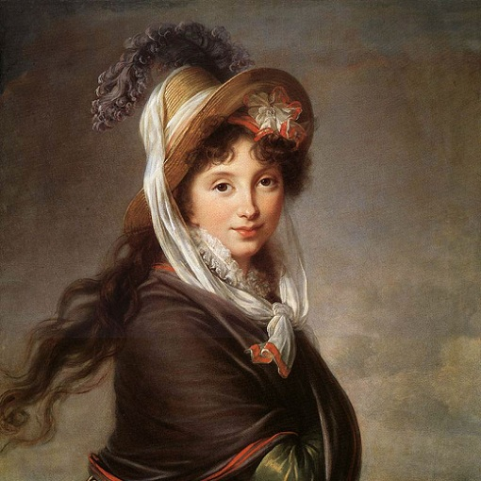
Фердинанд подошел поближе. Булочник указал на драгоценности:
— Можно это снова убрать?
Он говорил о крупной………., которую просил подрисовать, сдавая заказ.
— Конечно, — сказал Фердинанд, — она мешает восприятию лица. Портрет только выиграет, если ее убрать.
О какой детали идёт речь?
9 вопрос :
— Можно еще изменить кое-что в портрете? —спросил булочник.
— Что именно?

Slide 19
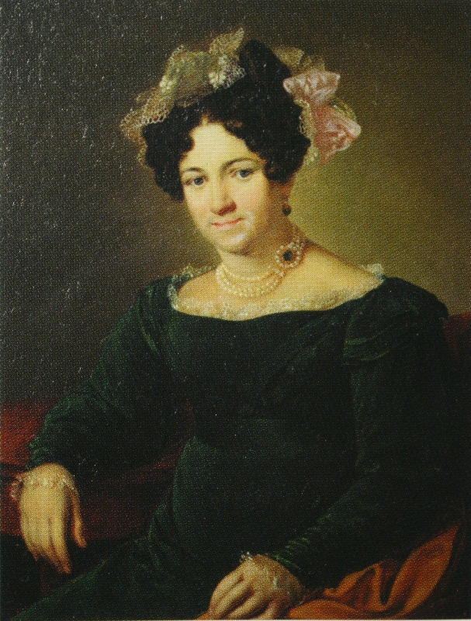
Ответ на 9 вопрос: золотая брошь

Slide 20
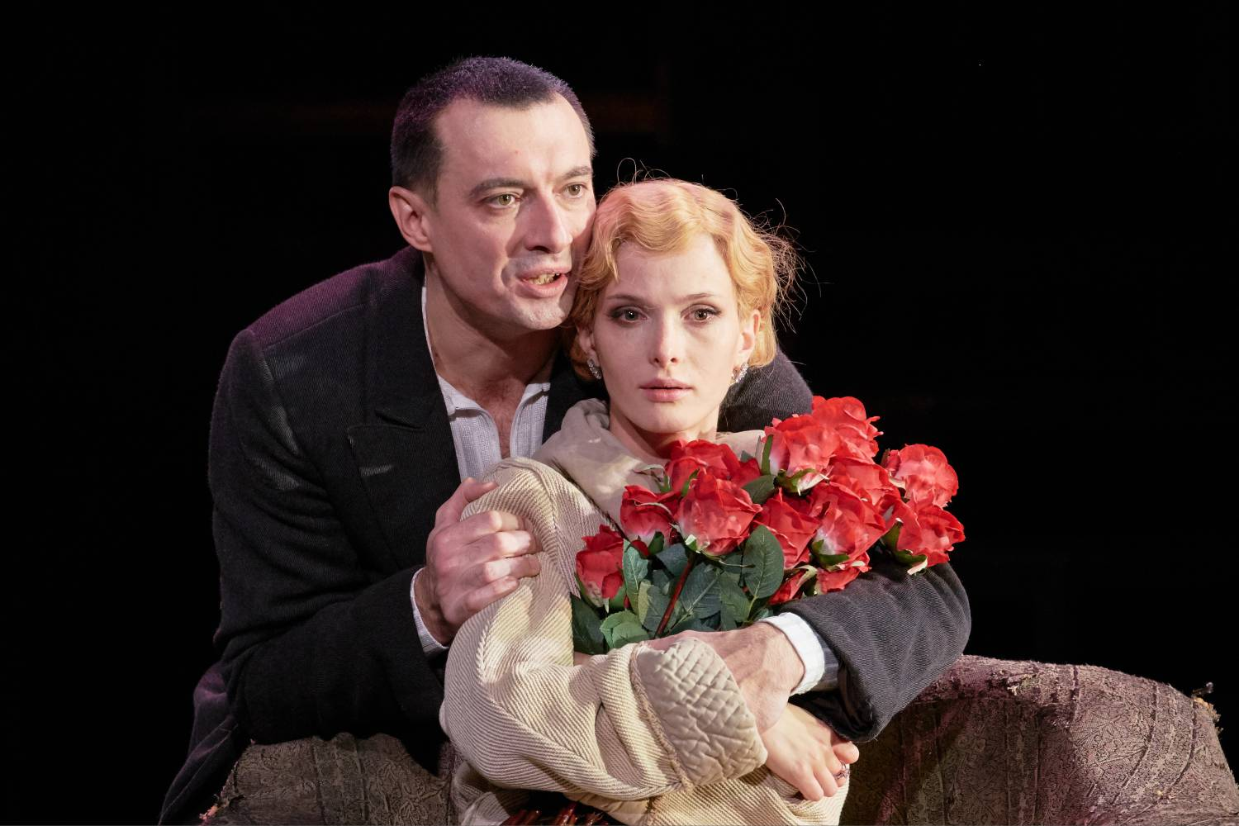
10 вопрос:
В ельнике закуковала кукушка. Пат начала считать.
— Зачем ты это делаешь? — спросил я.
— А разве ты не знаешь? Сколько раз она прокукует — столько лет еще проживешь.
— Ах да, помню. Но тут есть еще одна примета. Когда слышишь кукушку, надо встряхнуть свои деньги. Тогда ……..

Slide 21
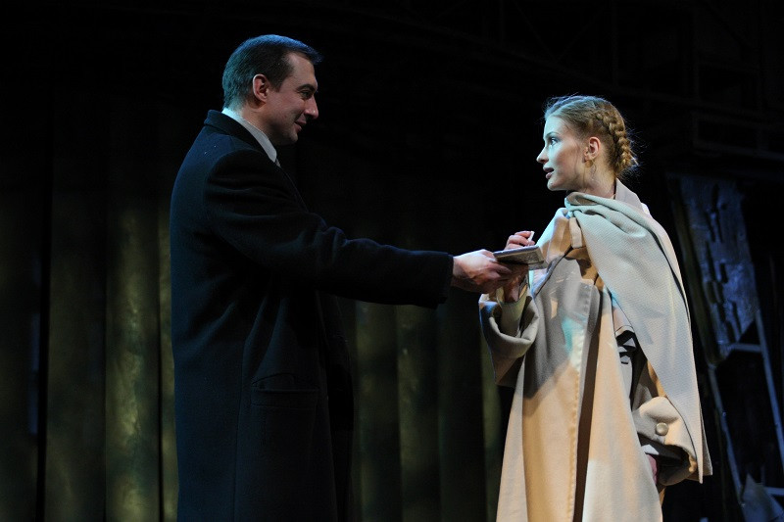
Ответ на 10 вопрос:
…их станет больше. Я достал из кармана мелочь и подкинул ее на ладони.

Slide 22
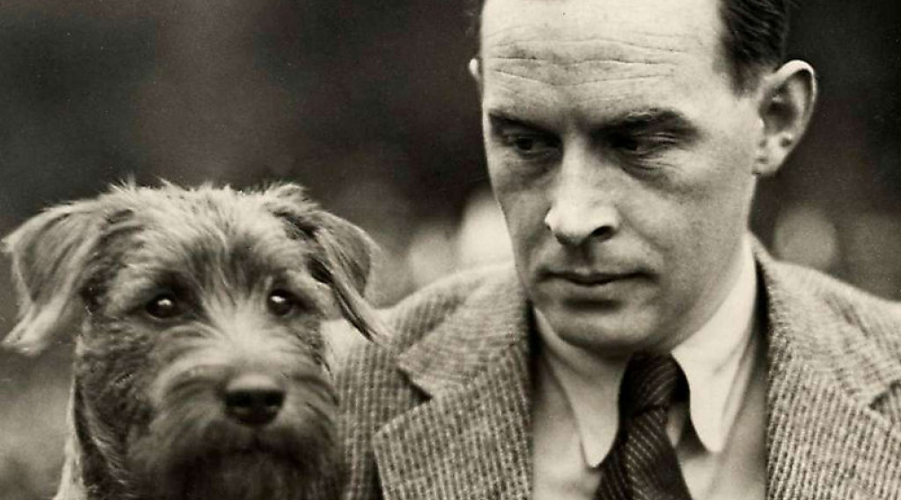
11 вопрос: Собака рванулась, прошмыгнула между моих ног и с громким лаем выбежала на середину комнаты.
— Господи! — закричала Пат. — Да ведь это ирландский терьер!
— Восхищен твоими познаниями! — сказал я. — Несколько часов тому назад я этого еще не знал.
Она нагнулась, и терьер бурно кинулся к ней.
— Как его зовут, Робби?
— Понятия не имею. Мы назовём его……

Slide 23
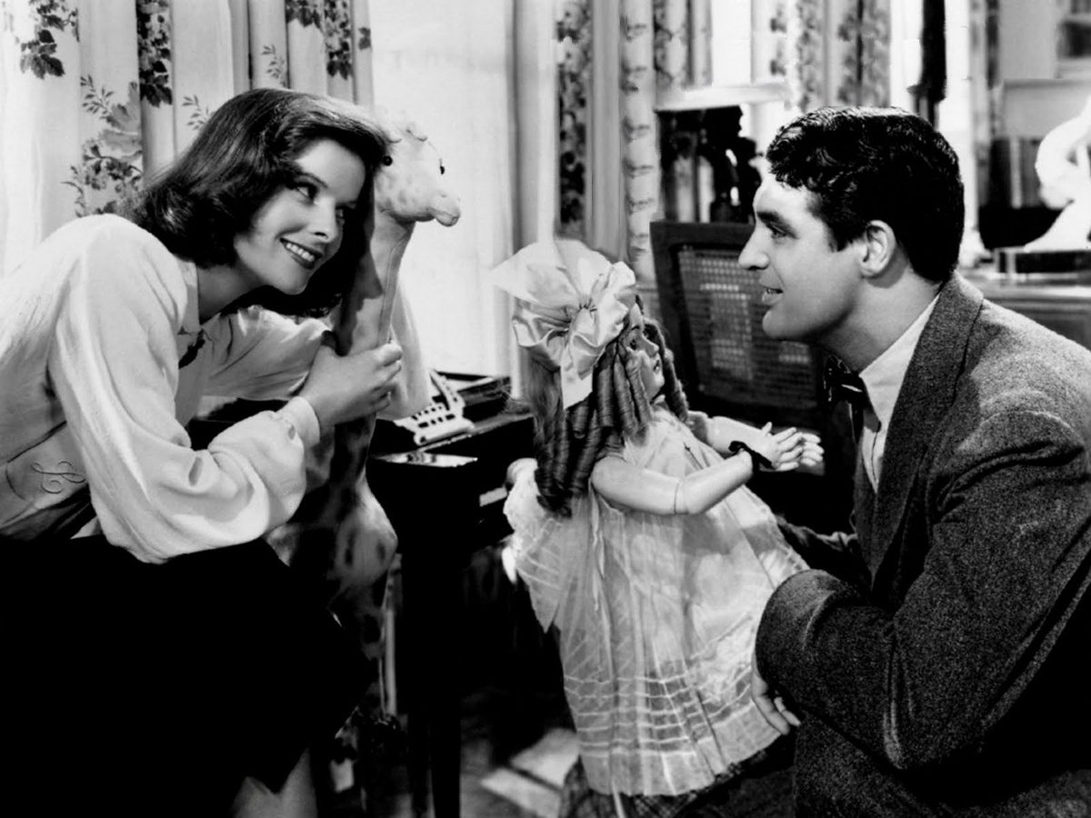
Ответ на 11 вопрос:
— Мы назовем его Билли

Slide 24
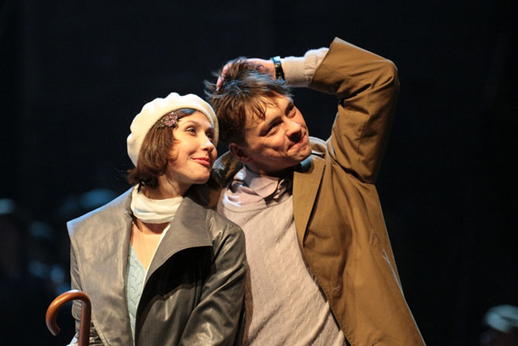
12 вопрос:
Вечером загляну к вам еще раз, — сказал я и с чувством облегчения ушел.
Перед Пат лежала газета.
— Робби, можно пойти сегодня утром в музей, — предложила она.
— В музей? — спросил я.
— Да. На выставку…………………… Ты, наверно, не часто бывал в музеях?
— Никогда! — ответил я. — Да и что мне там делать?
— Вот тут ты прав, — сказала она смеясь.
На выставку чего отправились наши герои?

Slide 25
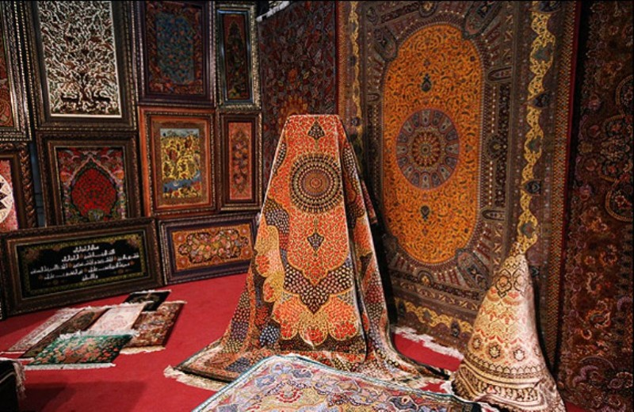
Ответ на 12 вопрос: персидских ковров

Slide 26
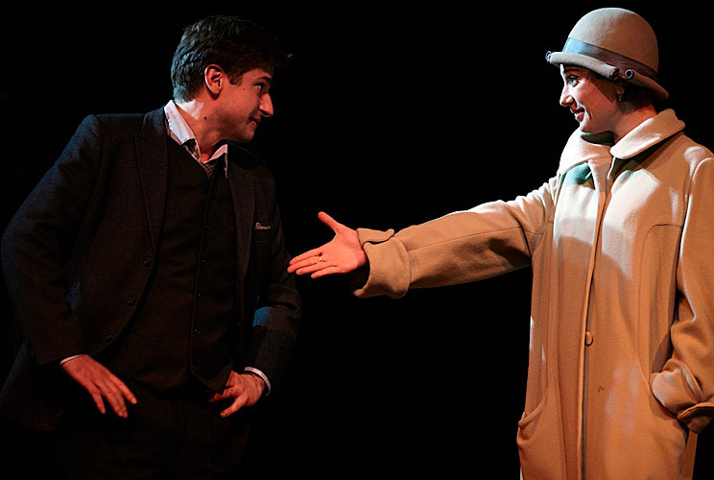
13 вопрос: Все быстро разошлись, и через несколько минут мы остались на перроне одни. К нам подошел носильщик.
— Какой отель? — спросил он.
— Санаторий «……………", — ответил я. а) Лесной олень б) Лесной покой в) Лесной воздух

Slide 27
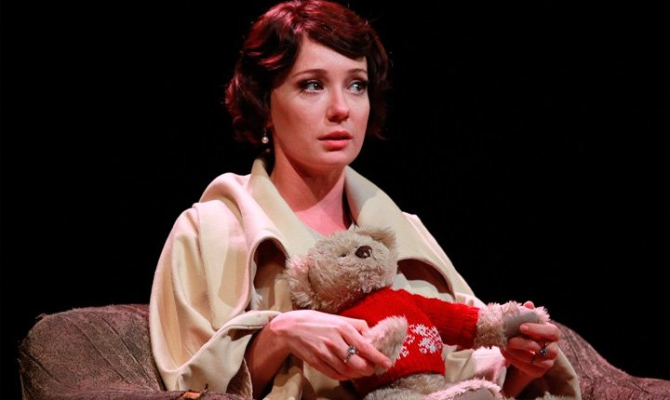
Ответ на 13 вопрос: б) Лесной покой

Slide 28
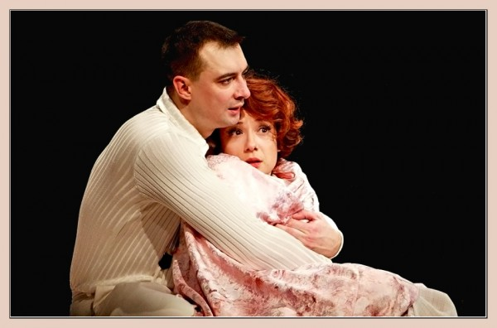
14 вопрос: Он объяснял мне вероятные причины заболевания. У него было много пациентов такого же возраста. Всё это, мол….

Slide 29
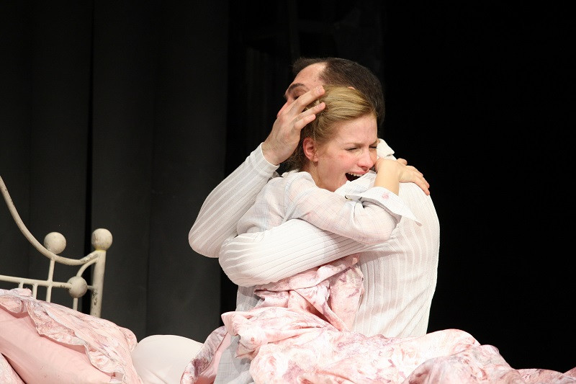
Ответ на 14 вопрос: последствия войны. Недоедание в детские и юношеские годы.

Slide 30
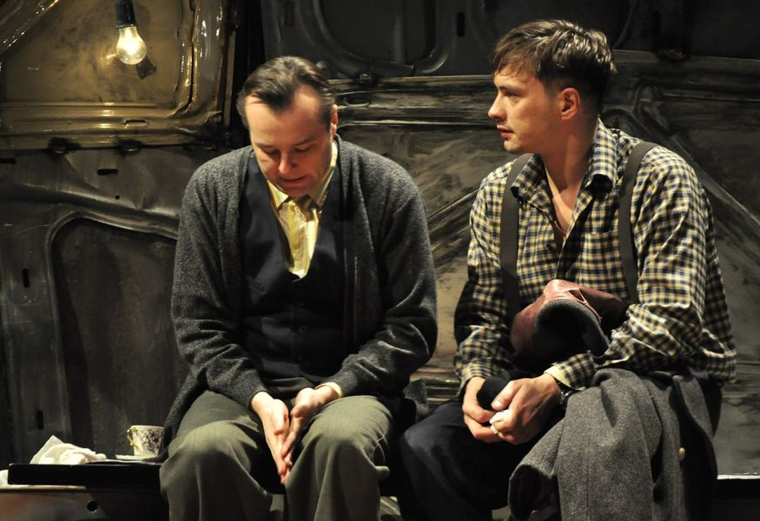
15 вопрос:
На почте мне выдали две тысячи марок. С ними вручили и письмо Кестера. Он писал, чтобы я не беспокоился, что есть еще деньги. Я должен только сообщить, если понадобятся. Я поглядел на деньги. Откуда он достал их? И так быстро… Я знал все наши источники. И внезапно я сообразил…….

Slide 31
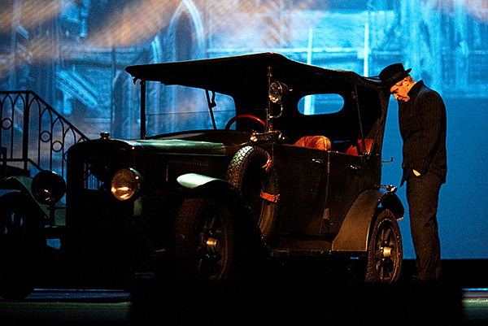
Ответ на 15 вопрос:
Я вспомнил любителя гонок конфекционера Больвиса, как он жадно охлопывал нашего «Карла» в тот вечер у бара, когда он проиграл пари, как он приговаривал: "Эту машину я куплю в любое мгновенье"… Проклятье! Кестер продал «Карла».
Вот откуда столько денег сразу.

Slide 32
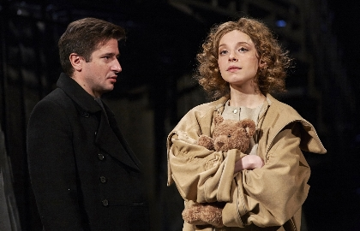
16 вопрос:
— Пойдем,
— сказал я Пат и крепко взял ее под руку.
Мы молча прошли по деревенской улице. В ближайшей кондитерской я купил …..

Slide 33
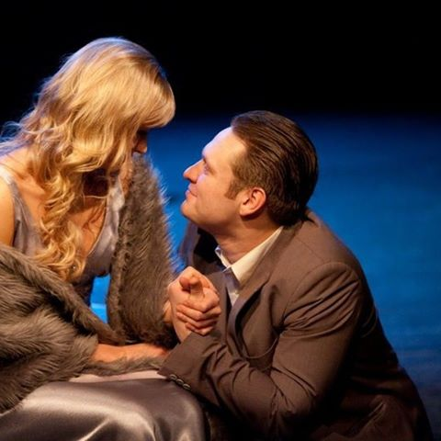
Ответ на 16 вопрос: коробку конфет.

Slide 34
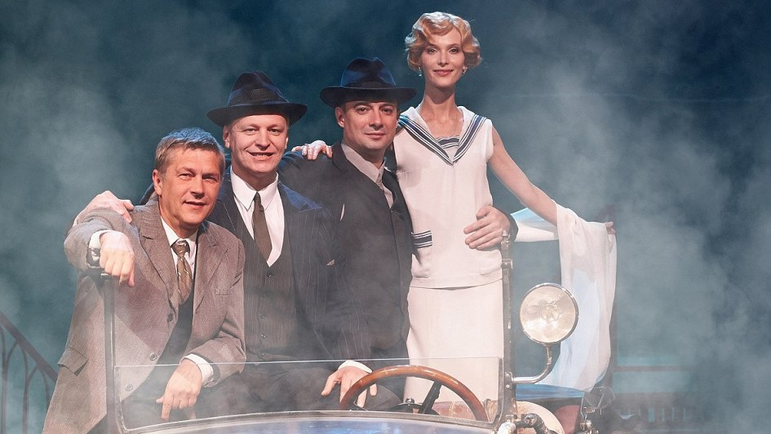
Спасибо за участие!

